Slide 1
PROYECTO FINAL · VIBE CODING CEDIA 2026
Tutor Interactivo de Subredes y VLSM
Práctica guiada de direccionamiento IP para estudiantes de Redes
Wilson Fernando Guerrero Álvarez · UTE · Ciencias de la Ingeniería e Industrias
Tuesman Daniel Castillo Calvas · UTPL · Ingenierías y Arquitectura
Guía de proyecto 18 · Actividad interactiva o simulación educativa
Narración generada con voz de IA (ElevenLabs) y revisada por los autores.
Vibe Coding CEDIA 2026 · Universidad UTE · UTPL
1 / 10
Notes:
PORTADA
Presentamos el Tutor Interactivo de Subredes y V L S M.
Somos Wilson Guerrero y Tuesman Castillo, de la U T E y la U T P L.
Ayuda a comprender el direccionamiento I P.

Slide 2
PROYECTO FINAL · VIBE CODING CEDIA 2026
El problema
Los estudiantes aprenden subredes y VLSM como reglas sueltas, sin un modelo que las conecte.
UN EJEMPLO CONCRETO
192.168.10.130 /26: ¿por qué la red es .128?
Vibe Coding CEDIA 2026 · Universidad UTE · UTPL
2 / 10
Notes:
PARTE A · PRESENTACIÓN (3 min en total)
En los cursos de Redes vemos un problema frecuente.
Los estudiantes aprenden subredes y V L S M como reglas y cálculos sueltos.
Memorizan pasos pero no relacionan el binario, el prefijo, la máscara, la red y el broadcast.
Por ejemplo una dirección termina en ciento treinta con prefijo barra veintiséis.
Muchos no ven por qué la red termina en ciento veintiocho.
Sin ese modelo mental, asignar subredes de distintos tamaños se vuelve ensayo y error.

Slide 3
PROYECTO FINAL · VIBE CODING CEDIA 2026
La herramienta
QUIÉN LA USA
QUÉ RECIBE
QUÉ ENTREGA
Estudiantes y docentes de Redes
Red base, prefijo y hosts
Tabla, mapa y pasos explicados
Vibe Coding CEDIA 2026 · Universidad UTE · UTPL
3 / 10
Notes:
LA HERRAMIENTA · NARRACIÓN · ≈30 s · 60–70 palabras
El tutor está pensado para estudiantes de Redes y sus docentes.
Se basa en la guía dieciocho del curso, actividad interactiva o simulación educativa.
El estudiante ingresa una red base, el prefijo y los hosts de cada subred.
El tutor entrega la tabla de direccionamiento y un mapa visual del espacio asignado.
También explica cada resultado paso a paso, con pistas y retroalimentación inmediata.

Slide 4
PROYECTO FINAL · VIBE CODING CEDIA 2026
Cómo funciona
1 · ENTRADA
2 · IA
3 · REVISIÓN
4 · RESULTADO
Red, prefijo y hosts
Claude programó nuestras reglas
Validamos a mano
Tabla y corrección
Siempre decide el docente.
Vibe Coding CEDIA 2026 · Universidad UTE · UTPL
4 / 10
Notes:
CÓMO FUNCIONA · NARRACIÓN · ≈40 s · 80–90 palabras
El tutor tiene tres partes.
En Conceptos, un explorador de bits muestra cómo cambian la red y el broadcast al mover el prefijo.
En la Calculadora, el estudiante resuelve casos de subredes y de V L S M paso a paso.
En Practicar, resuelve ejercicios en tres niveles y recibe corrección campo por campo.
La I A participó en la construcción.
Claude escribió el código a partir del procedimiento y los ejemplos que aportamos.
Nosotros comprobamos cada cálculo a mano.

Slide 5
PROYECTO FINAL · VIBE CODING CEDIA 2026
Evidencia de que funciona
10/10
50/50
8/8
ejercicios coinciden con el cálculo manual
casos en verificación automática
aciertos de dos estudiantes
Referencia: Python ipaddress. Piloto pequeño.
Vibe Coding CEDIA 2026 · Universidad UTE · UTPL
5 / 10
Notes:
EVIDENCIA · NARRACIÓN · ≈35 s · 70–80 palabras
Comprobamos el tutor de tres maneras.
Cada uno resolvió cinco ejercicios a mano y los diez coincidieron con el tutor.
Después una verificación automática comparó cincuenta casos con un cálculo independiente en Python.
Los cincuenta coincidieron.
Por último dos estudiantes resolvieron ocho ejercicios con el tutor y acertaron los ocho.
Es una prueba piloto pequeña y no permite generalizar.
La revisión también encontró tres fallas de retroalimentación que ya corregimos.

Slide 6
PROYECTO FINAL · VIBE CODING CEDIA 2026
Límites y uso responsable
LO QUE NO HACE
DATOS Y PRIVACIDAD
SIGUIENTE PASO
No reemplaza la evaluación
Nada sale del navegador
Evaluación en Canvas
Vibe Coding CEDIA 2026 · Universidad UTE · UTPL
6 / 10
Notes:
LÍMITES Y USO RESPONSABLE · NARRACIÓN · ≈25 s · 50–60 palabras
El tutor tiene límites claros.
No sustituye una evaluación formal.
No configura equipos ni diseña una red completa.
Fuera de un paquete S C O R M no envía notas a Canvas.
Los datos no salen del navegador.
El siguiente paso es sumar una evaluación en Canvas y luego integrar el progreso al L M S.

Slide 7
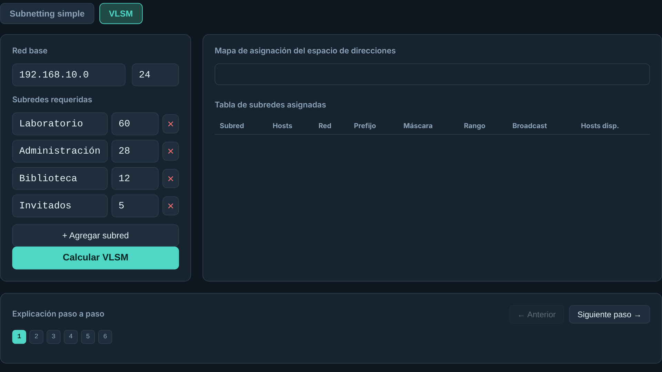
PROYECTO FINAL · VIBE CODING CEDIA 2026
Demostración · Entrada
Calculadora VLSM: red 192.168.10.0/24 y cuatro subredes de ejemplo
Vibe Coding CEDIA 2026 · Universidad UTE · UTPL
7 / 10
Notes:
PARTE B · DEMOSTRACIÓN (2 min en total)
Ahora veamos el tutor en pantalla.
Esta es la calculadora V L S M.
El estudiante escribe la red base y el prefijo, en este caso barra veinticuatro.
Luego agrega las subredes que necesita.
Laboratorio con sesenta hosts, Administración con veintiocho, Biblioteca con doce e Invitados con cinco.
Son datos de ejemplo.
Al pulsar Calcular, el tutor hace el resto.

Slide 8
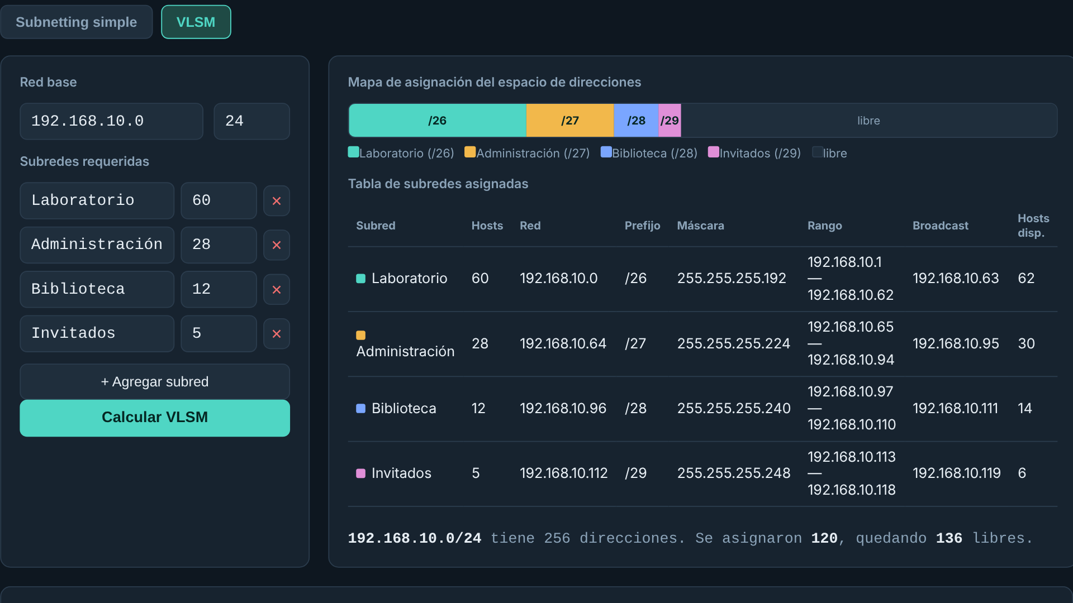
PROYECTO FINAL · VIBE CODING CEDIA 2026
Demostración · Resultado
Mapa y tabla: 120 direcciones asignadas y 136 libres
Vibe Coding CEDIA 2026 · Universidad UTE · UTPL
8 / 10
Notes:
NARRACIÓN · ≈35 s · 70–80 palabras en español
Este es el resultado.
Arriba el mapa muestra cómo se reparte el espacio y cuánto queda libre.
Abajo la tabla da para cada subred la red, el prefijo, la máscara, el rango y el broadcast.
El tutor asignó primero Laboratorio porque es la subred más grande.
Recibió un barra veintiséis.
Así no se fragmenta el espacio.
De doscientas cincuenta y seis direcciones se usaron ciento veinte y quedan libres ciento treinta y seis.

Slide 9
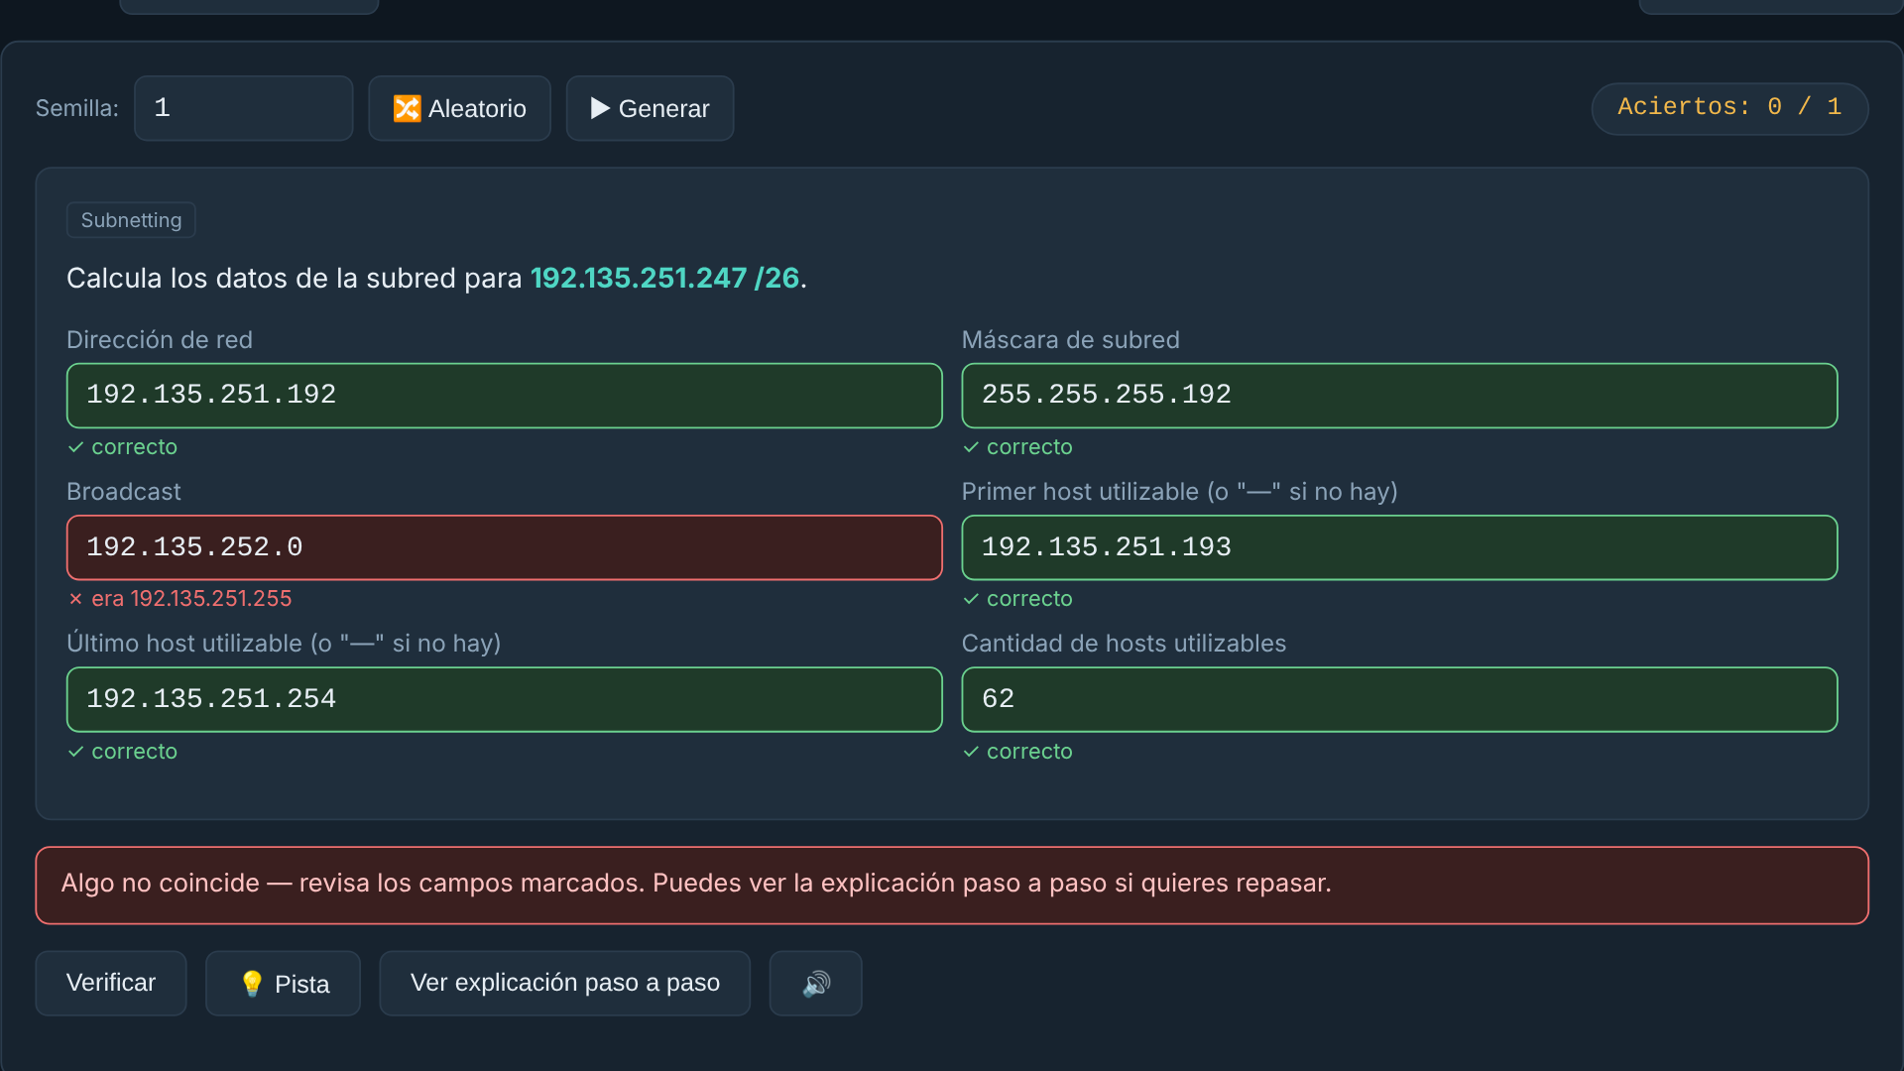
PROYECTO FINAL · VIBE CODING CEDIA 2026
Demostración · Revisión y entrega
Práctica: corrección campo por campo con el valor esperado
Vibe Coding CEDIA 2026 · Universidad UTE · UTPL
9 / 10
Notes:
NARRACIÓN · ≈30 s · 60–70 palabras en español
Aquí está la revisión.
En Practicar el estudiante resuelve un ejercicio y pulsa Verificar.
Cada campo correcto se marca en verde.
Si hay un error se marca en rojo y muestra el valor esperado.
En este caso el broadcast estaba mal.
El estudiante puede pedir una pista o ver la explicación paso a paso.
La semilla permite repetir el ejercicio con el docente.

Slide 10
PROYECTO FINAL · VIBE CODING CEDIA 2026
Practicar a su ritmo, entender cada cálculo
Siguiente paso: evaluación en Canvas.
tuesman.github.io/tutor-vlsm
Wilson Guerrero Álvarez (UTE) · Tuesman Castillo Calvas (UTPL)
Vibe Coding CEDIA 2026 · Universidad UTE · UTPL
10 / 10
Notes:
CIERRE · NARRACIÓN · ≈25 s · 50–60 palabras
Con este tutor los estudiantes practican a su ritmo y ven cómo funciona cada cálculo.
Como docentes esperamos dedicar menos tiempo a corregir operaciones y más a discutir el diseño de redes.
El siguiente paso es integrarlo con una evaluación en Canvas.
Le invitamos a probarlo en el enlace de la pantalla.
Gracias por su atención.

